Slide 1
Partial Differential Equations
§2 Separation of variables
weihuang[AT]mail.
Spring 2018, Hefei UST©-math-phys

Slide 2
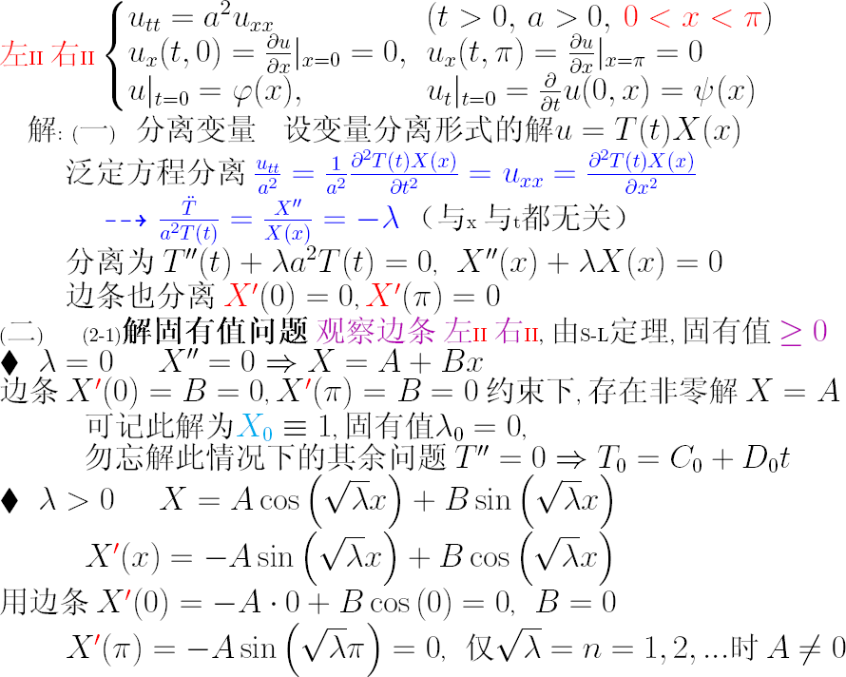

Slide 3
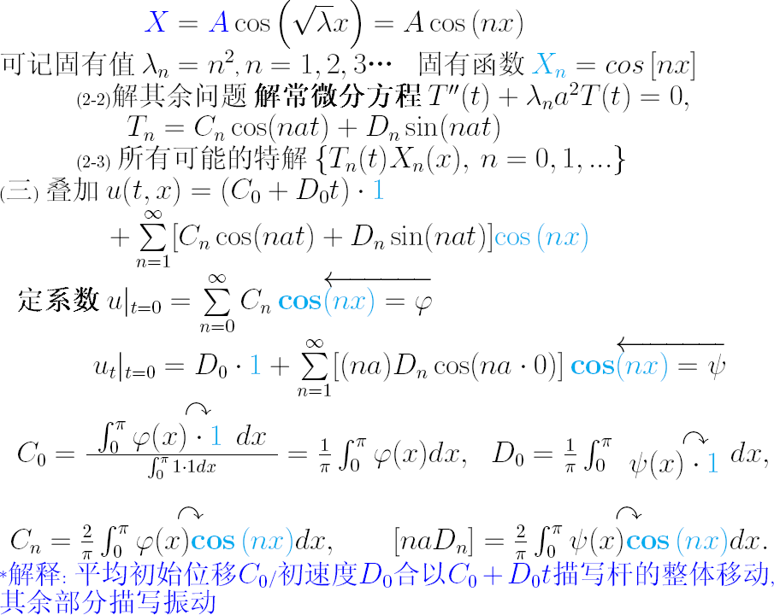

Slide 4
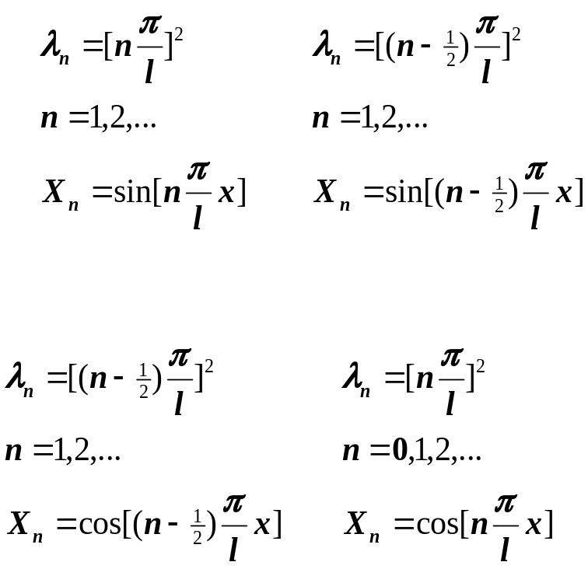
Separation of variables
理论(Sturm-Liouville定理) 实例
本征值的非负性 弦振动
λ_{n} | I X(b)=0 | II X’(b)=0 | III | 自然
I X(a)=0 | >0 | >0 | >0 | >0
II X’(a)=0 | >0 | ≥0 | >0 | ≥0
III | >0 | >0 | >0 | >0
自然 | >0 | ≥0 | >0 | ≥0
 | 右I | 右II
左 I
左 II

Slide 5




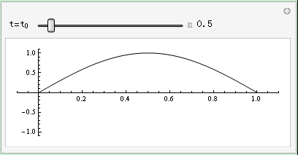
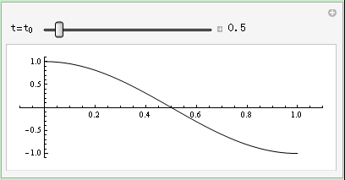


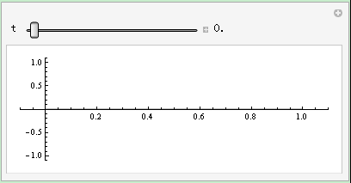
左I 右I n=1,2…  齐次b.c.
T_{n}(t)X_{n}(x)
☞ 左II 右II n=0,1,2…

Slide 6

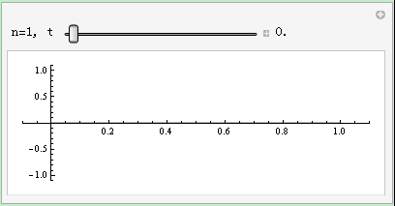
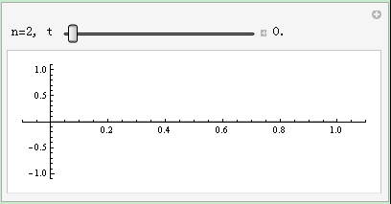
左I 右II n=1,2… 左II 右I n=1,2…

Slide 7
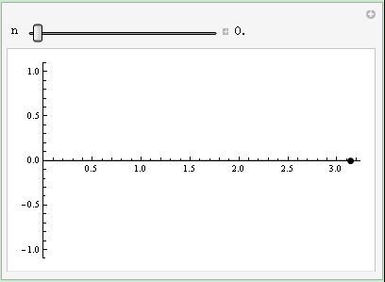
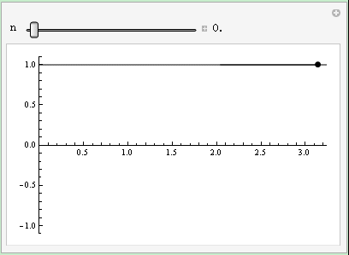
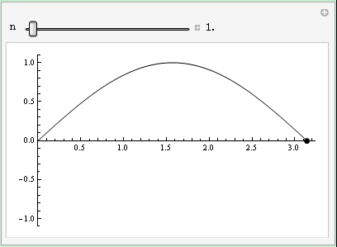
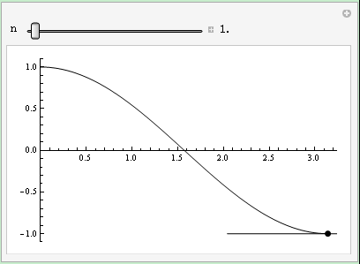
Sturm-Liouville定理: 可数性 无穷多个离散的可排序的非负实本征值
左I 右I 打靶 左II 右II

Slide 8

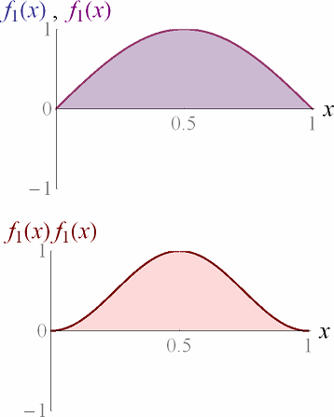
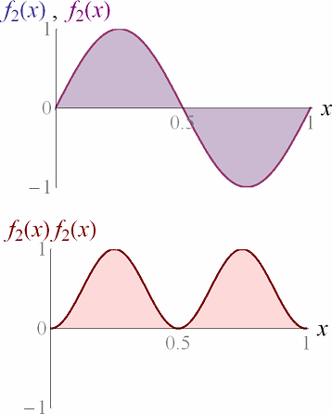
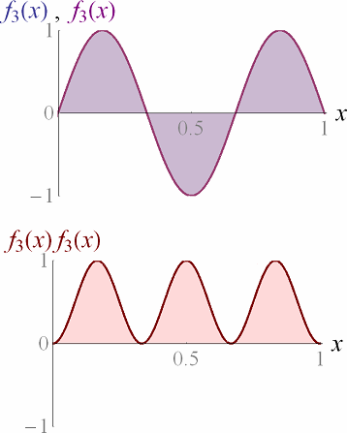
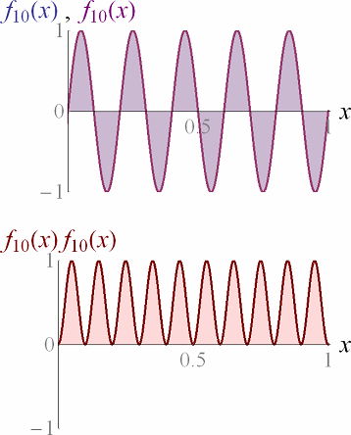
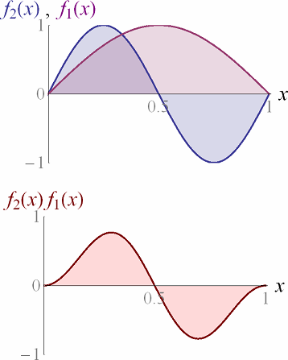
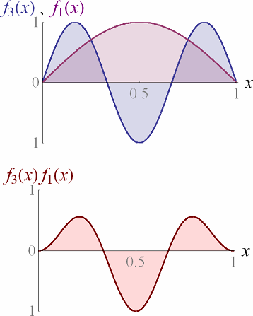
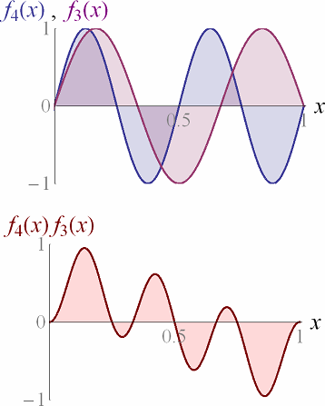
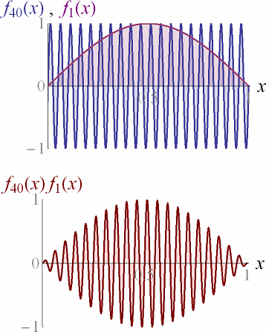
Sturm-Liouville theory: orthogonal? 正交
Inner product

Slide 9
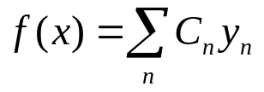
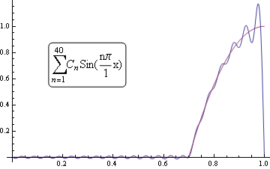
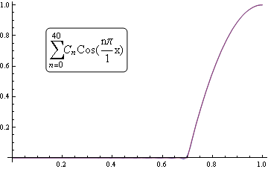
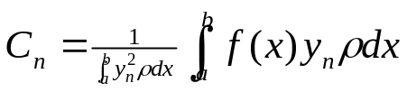
Sturm-Liouville theory: completeness? 完备

Slide 10
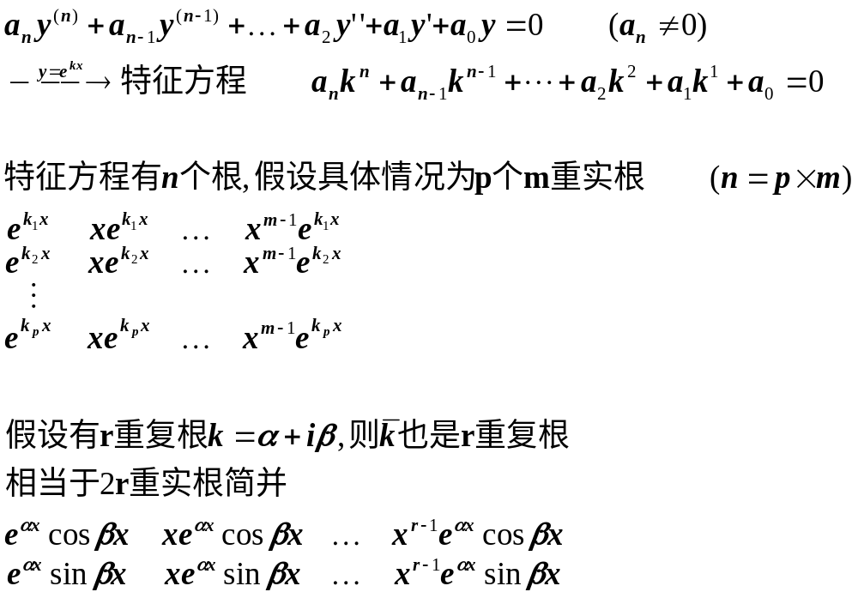
常微分方程知识1: Ordinary Differential Equations的通解
如果在微分方程的解式中,所含的独立的任意常数（如果一个解中的常数可取任意值，称它为任意常数）的个数等于这个微分方程的阶数，那么这解式称为微分方程的通解. n阶ODE的通解表达式中含有n个彼此独立的任意常数. 为求n阶常系数齐次线性微分方程的通解，只要找出它的n个线性无关的特解就可以了.

Slide 11
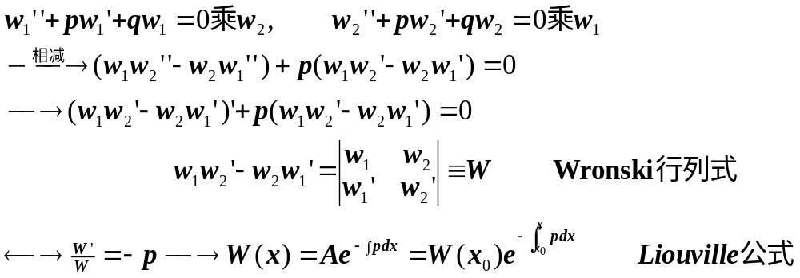
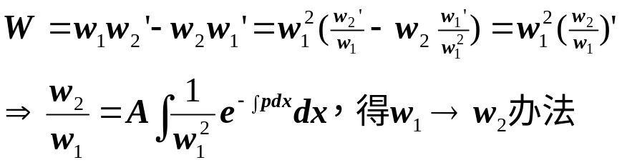
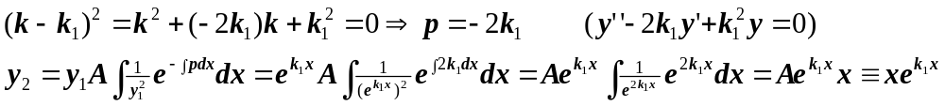
常微分方程知识2:
如何从一个特解求另一线性独立的特解?（尤其对于重根情况）

Slide 12
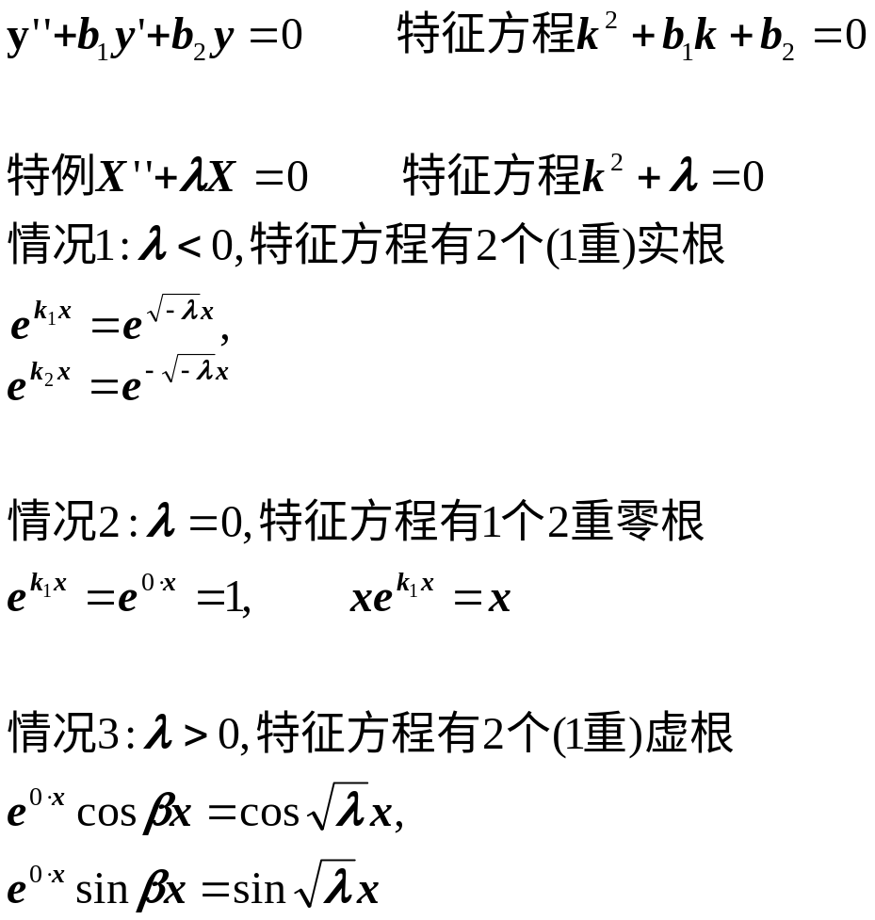
常微分方程知识3: 二阶常系数线性ODE

Slide 13
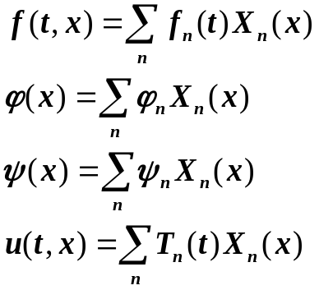
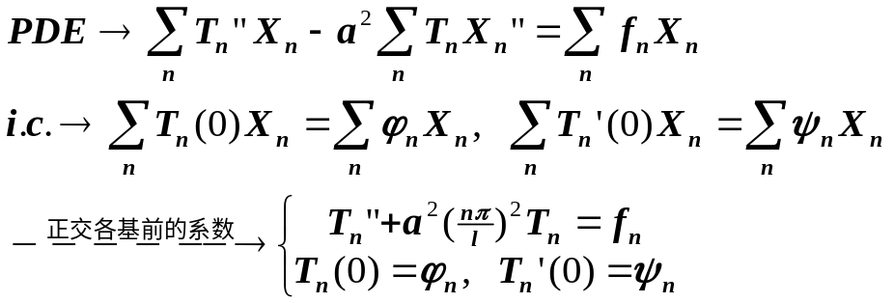
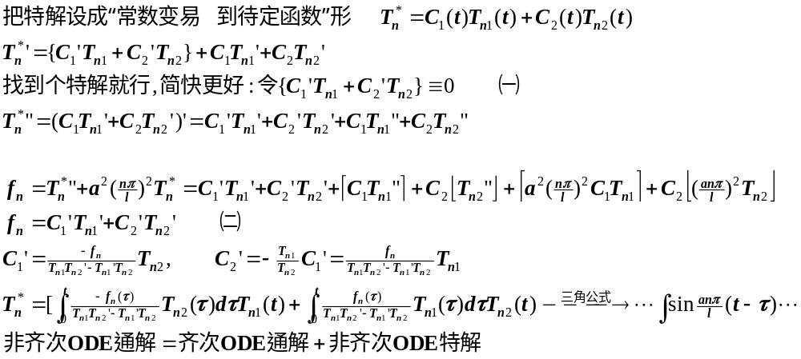
常微分方程知识4: 如何求非齐次ODE的特解?
常数变易法 (借傅里叶展开法—X_{n}(x)正交基展开一切 为例)

Slide 14
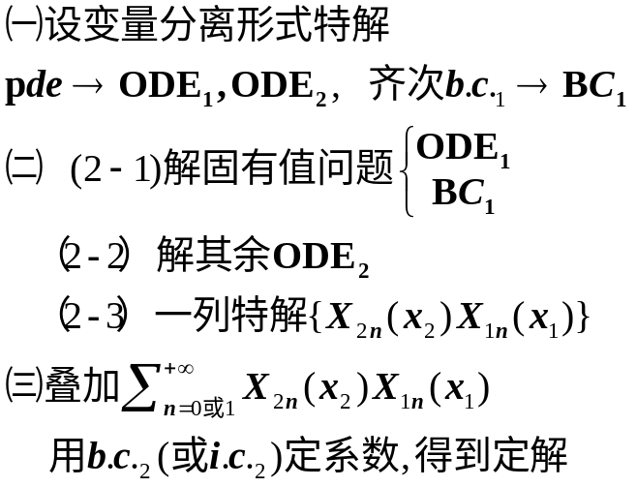
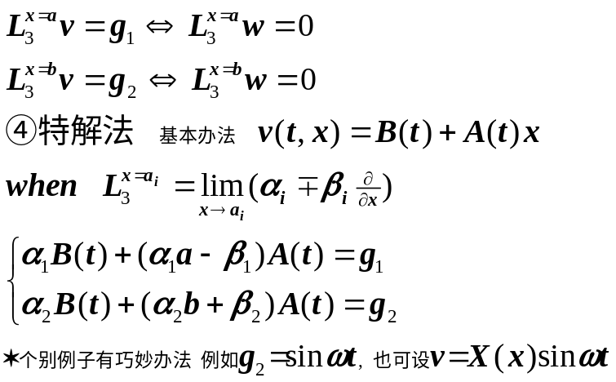
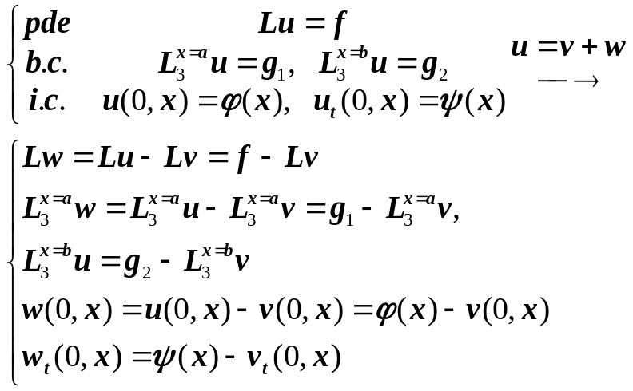
(有界)定解问题遇到非齐次
 | 泛定方程齐次 | 泛定方程非齐次
b.c. 齐次 |  | ①特解法 ②冲量原理法 ③Fourier展开法
b.c. 非齐

